Slide 1


2019.11.26
2019 빅데이터 경진대회
배추가격 예측하기
농수산물 공공데이터 이용
배추도사
린튼글로벌 IT경영학과 디자인예술문화전공 회계학과 경제학과
20140736 이창현 20142260 허정욱 20141417 황인규 20121531 윤민호

Slide 2
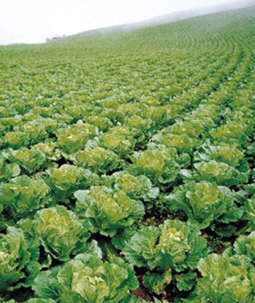
INDEX
분석목적
데이터 핸들링
데이터 분석
머신러닝
결론

Slide 3
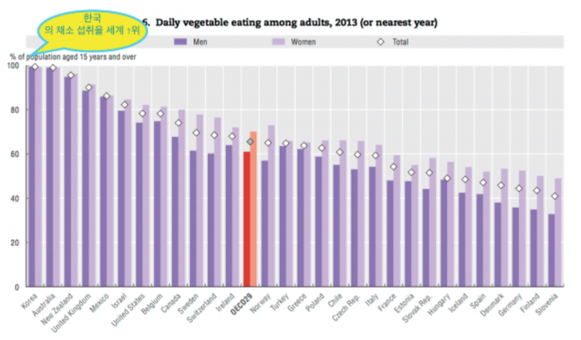
01
분석목적
채소 섭취량
1위
02
03
성인 하루 채소 섭취량
04
05
출처:OECD
‘한눈에 보는 OECD보건 2015’보고서
배추가격 예측하기

Slide 4
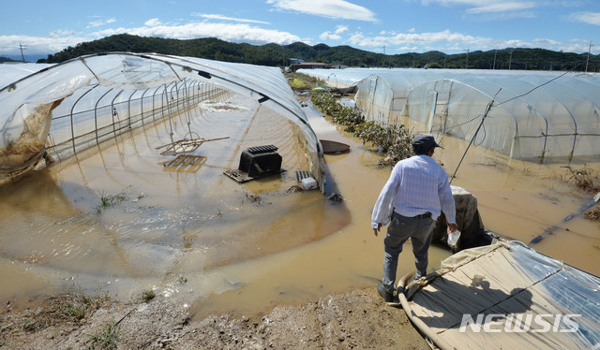
01
분석목적
가격 변동 문제
02
03
04
05
농산물 가격은 기후, 장소에 따라 높은 가격 변동성을 보임
배추가격 예측하기
농산물 가격은 기후, 장소에 따라 높은 변동성을 가지고 있다. 이는 자영업자 및 소비자에겐 구매 부담을, 생산자 입장에서는 수입의 불안정성을 일으킨다.

Slide 5
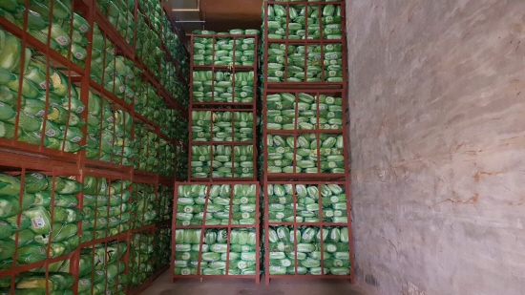
01
분석목적
예측 이유
02
03
04
05
정부가 시의적절하게 물량을 공급하기 위해 배추를 보관
배추가격 예측하기
앞으로 일어날 농산물 가격을 예측할 수 있다면, 가격이 큰 폭으로 변하는 시점에 해 가격의 큰 변동을 막을 수 있다.

Slide 6
01
데이터 핸들링
02
03
04
02
04
05
월단위로 나뉘어진 데이터 통합 및 대상 데이터 추출
Null데이터 대체
AIC기준 변수선택
데이터 준비
데이터 추출
데이터 병합
변수선택
최종 데이터
01
03
농림축산식품 공공데이터포털
(원천조사가격정보)
기상자료개방포털
(종관기상관측)
농수산물 데이터와
기상데이터 병합
배추가격 예측하기

Slide 7


01
데이터 핸들링
02
데이터 준비
데이터 추출
데이터 병합
변수선택
최종 데이터
03
04
원천조사 가격목록 조회
종관기상관측
05
기간 : 2016.01 ~ 2019.08
기간 : 2016.01 ~ 2019.12
Raw데이터 : 4,035,683개
Raw데이터 : 134,145개
주요변수(총 24개 중)
주요변수(총 47개 중)
조사일자
표준품목명
조사단위명
조사등급명
당일조사가격
일시
평균기온
최저온도
최고온도
강수량
일사량
현지기압/해면기압
배추가격 예측하기

Slide 8
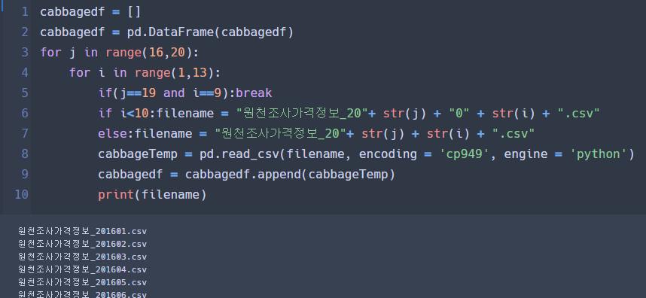

01
배추가격 예측하기
데이터 핸들링
02
데이터 준비
데이터 추출
데이터 병합
변수선택
최종 데이터
03
‘원천조사가격목록조회’ 44개의 csv파일(2016.01~2019.08)을
하나의 데이터프레임으로 만들기
04
05
배추가격 예측하기

Slide 9
01
배추가격 예측하기
데이터 핸들링
02
데이터 준비
데이터 추출
데이터 병합
변수선택
최종 데이터
03
원천조사가격목록조회 데이터 추출
04
05
농수산물 데이터
배추 데이터 추출
도매/소매 가격,
등급 상/중 구분
각 지역마다 다른 가격
평균으로 대치
4,035,683개
59,553개
4694개
879개
도매가격, 등급-상 기준
주말 제외
879일
배추가격 예측하기

Slide 10
01
배추가격 예측하기
데이터 핸들링
02
데이터 준비
데이터 추출
데이터 병합
변수선택
최종 데이터
03
종관기상관측 데이터 추출
04
05
기상관측 데이터
각 지역을
전국날씨로 대치
결측값 처리
NaN로 저장되어있는
강수량/적설량 등
0으로 대체
134,144개
1416개
1416개
배추가격 예측하기

Slide 11
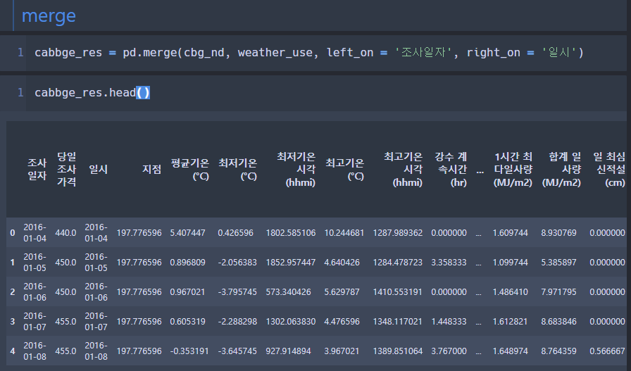
01
데이터 핸들링
02
데이터 준비
데이터 추출
데이터 병합
변수선택
최종 데이터
03
배추 가격데이터와 기상데이터 병합
04
05
배추가격 예측하기

Slide 12
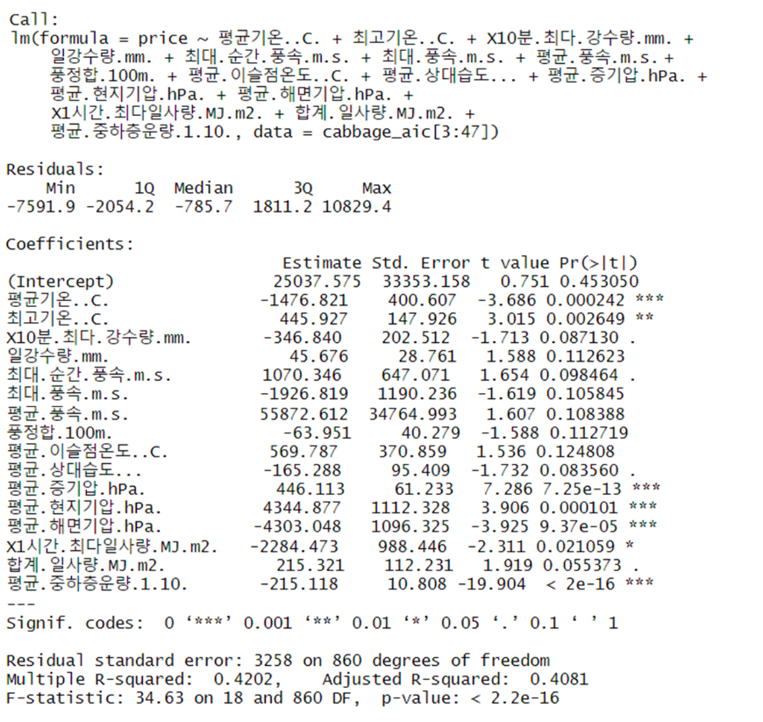
01
데이터 핸들링
02
데이터 준비
데이터 추출
데이터 병합
변수선택
최종 데이터
03
AIC함수(변수소거법)를 이용하여 변수선택
04
05
fit <- lm(price ~ . , data=cabbage_aic[3:47])
summary(fit)
step.vs <- step(fit, direction="backward") summary(step.vs)
47개 변수 → 18개 변수
배추가격 예측하기

Slide 13
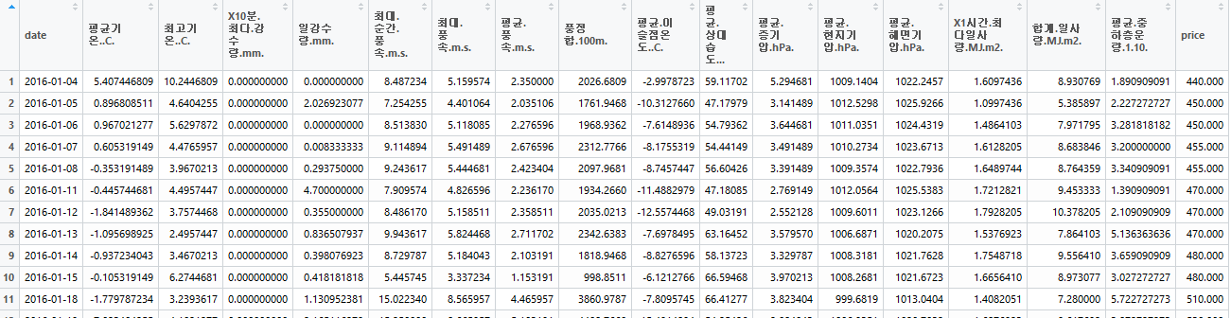
01
데이터 핸들링
02
데이터 준비
데이터 추출
데이터 병합
변수선택
최종 데이터
03
04
05
배추가격 예측하기

Slide 14
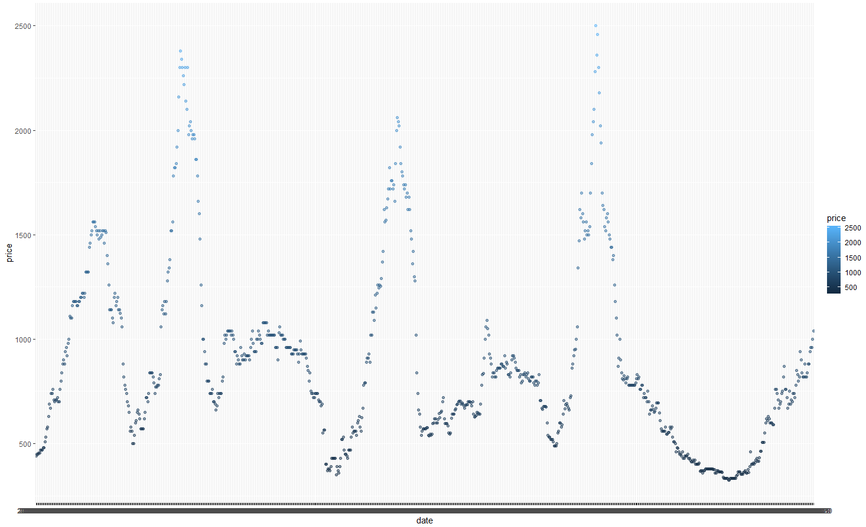
01
데이터 분석
02
계절의 영향을 받는 배추가격(날짜-가격 산점도 그래프)
03
04
05
배추가격 예측하기

Slide 15
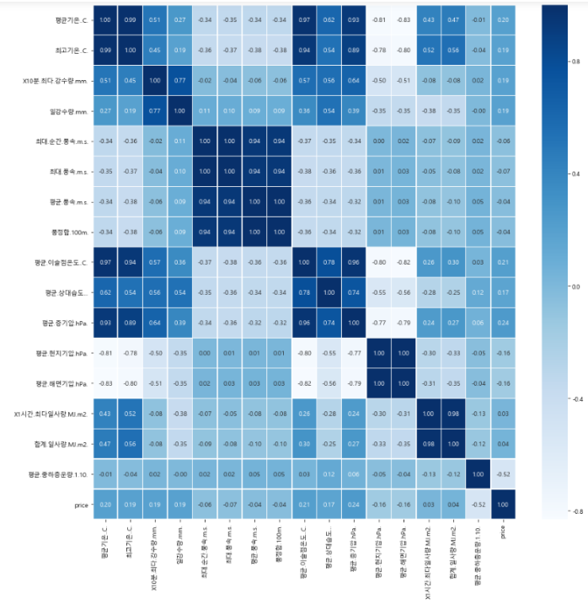
01
데이터 분석
가격, 기상변수 히트맵
02
03
04
05
배추의 당일 도매가격은
날씨와 상관도가 적다고 판단.
배추가격 예측하기

Slide 16
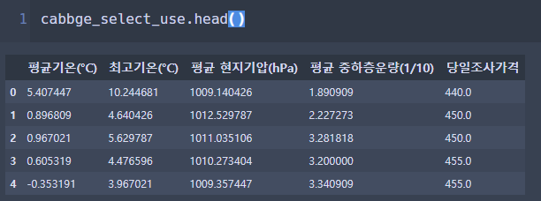
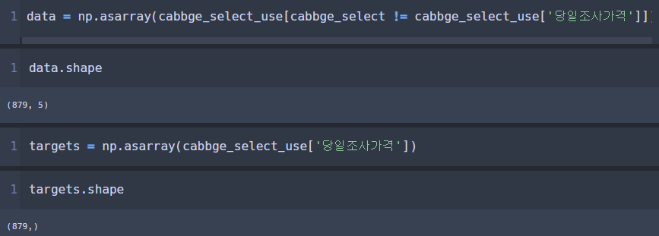
01
머신러닝
케라스(keras)-신경망
02
사용한 테이블
03
04
05
목표변수 나누기(배추가격)
배추가격 예측하기

Slide 17
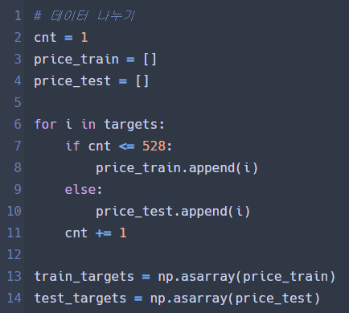
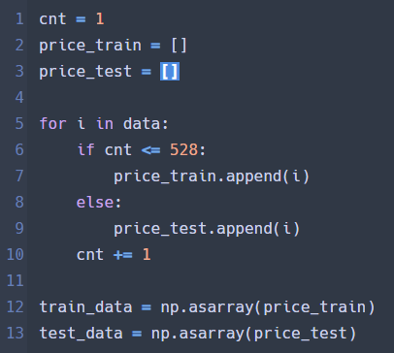
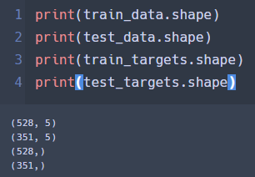
01
머신러닝
02
Train / test 데이터 나누기(6:4)
03
04
05
목표변수
예측변수
배추가격 예측하기

Slide 18
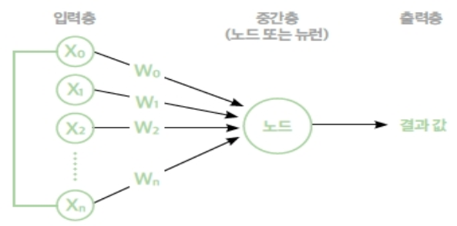
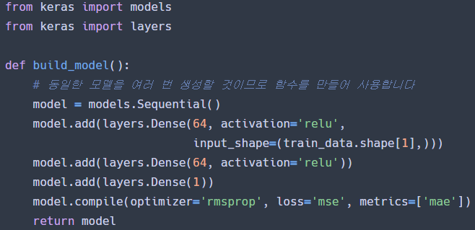
01
머신러닝
모델구성
02
03
04
64개 유닛과
2개의 은닉층 사용
05
ReLU 활성화 함수 사용
입력값 0이하는 0, 0이상은 x값을 가짐
배추가격 예측하기

Slide 19
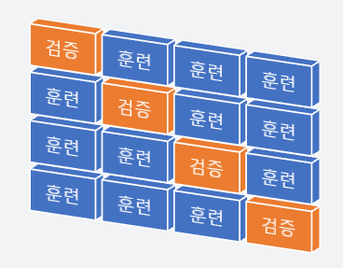
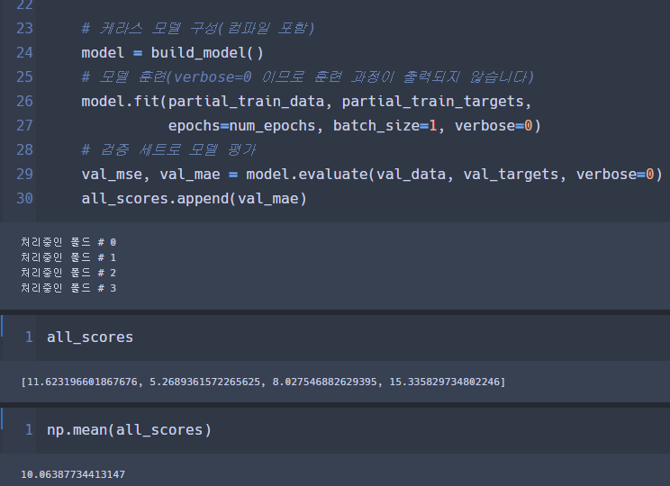
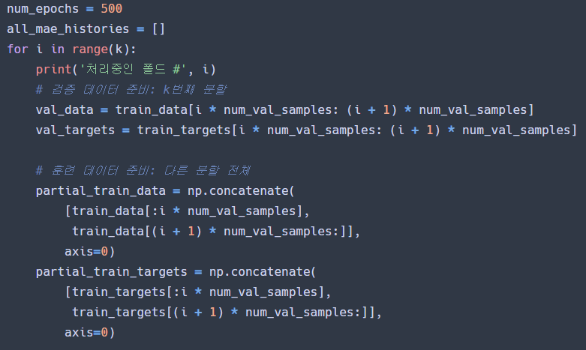
01
머신러닝
K-fold(K-겹 교차 검증)
02
03
폴드1
폴드2
→ 검증 점수 #1
04
폴드3
→ 검증 점수 #2
05
최종점수 : 평균
폴드4
→ 검증 점수 #3
검증
훈련
훈련
훈련
훈련
검증
검증
훈련
훈련
훈련
훈련
검증
훈련
훈련
훈련
훈련
→ 검증 점수 #4
[11.623196601867676,
5.2689361572265625,
8.027546882629395,
15.335829734802246]
검증점수
평균절대오차
(val mae)
10.0638
배추가격 예측하기

Slide 20
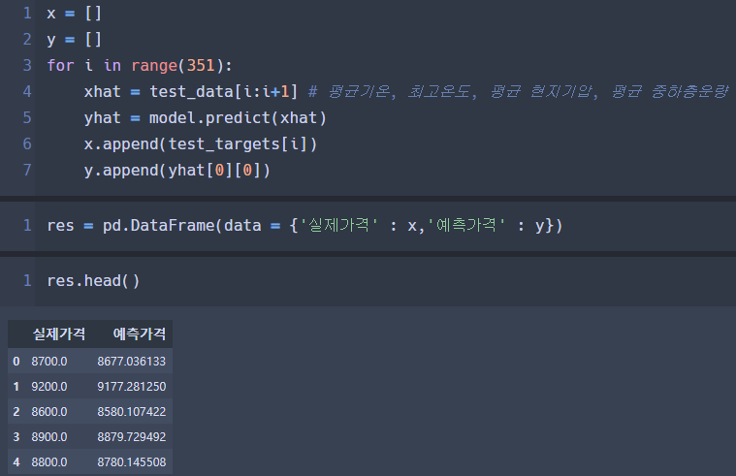
01
머신러닝
배추가격 예측
02
03
04
05
배추가격 예측하기

Slide 21
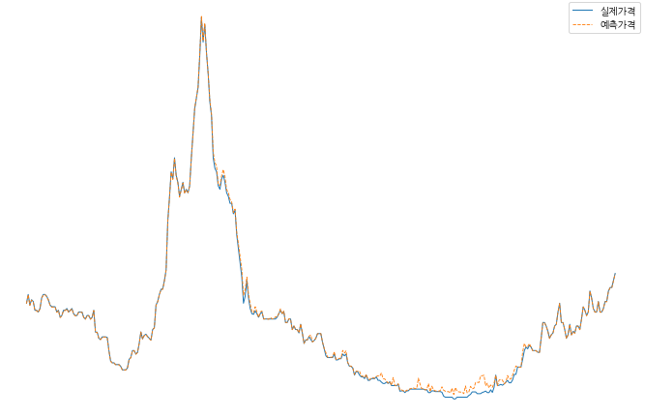
01
머신러닝
배추가격 예측
02
03
04
05
가격
날짜
배추가격 예측하기

Slide 22
01
결론
02
03
04
4개의 기상 데이터를 기상청을 통해 미리 알 수 있다면
배추가격 예측 가능
05
평균기온 | 최고온도
평균 현지기압 | 평균 중하층운량
배추가격 예측하기

Slide 23
THANK YOU
Q&A

